Slide 1

微信小程序开发训练营
开营仪式
上海精宸科技股份有限公司

Slide 2
开营仪式安排表
时间 | 项目 | 主讲人
14:00-14:10 | 签到&资质审核 | 李玲玲
14:10-14:15 | 相关人员介绍 | 李玲玲
14:15-15:00 | 公司、公司产品介绍 | 程鹏飞
15:00-15:30 | 开发需求讲解 | 程鹏飞
15:30-16:00 | 产品静态模型展示 | 程鹏飞
16:00-17:00 | 技术方向指导 | 程鹏飞
17:00-17:30 | 后期开发进度跟进注意事项 | 李玲玲

Slide 3

01
签到&资质审核
PART

Slide 4
02
人员介绍
PART

Slide 5
03
公司简介
章节 PART

Slide 6
技术能力
创始人团队多数来自于HIS公司
■ 专注于医疗应用的
互联网公司
在医院集成平台、掌上智慧医院、移动支付、互联网接入管理平台方面拥有丰富经验
以自主研发的医院互联网应用接入管理平台产品为基础，实现面向患者的移动就医服务系统以及面向医院移动管理服务系统的应用接入
HIS
专注
快速
具备国内几乎所有主流HIS厂商对接经验，可快速对接
支持主流HIS厂商：东华合创、东软、天健、天网、军字一号、中联、卫宁等都有合作接入案例，提供标准接入文档及SDK，项目实施周期30天左右。
支持主流HIS厂商：东华合创、东软、天健、天网、军字一号、中联、卫宁等都有合作接入案例，提供标准接入文档及SDK，项目实施周期30天左右。支付宝、 微信、 工商银行、建设银行、农业银行、江苏银行、招商银行、交通银行、平安商保等保持长期战略合作关系

Slide 7
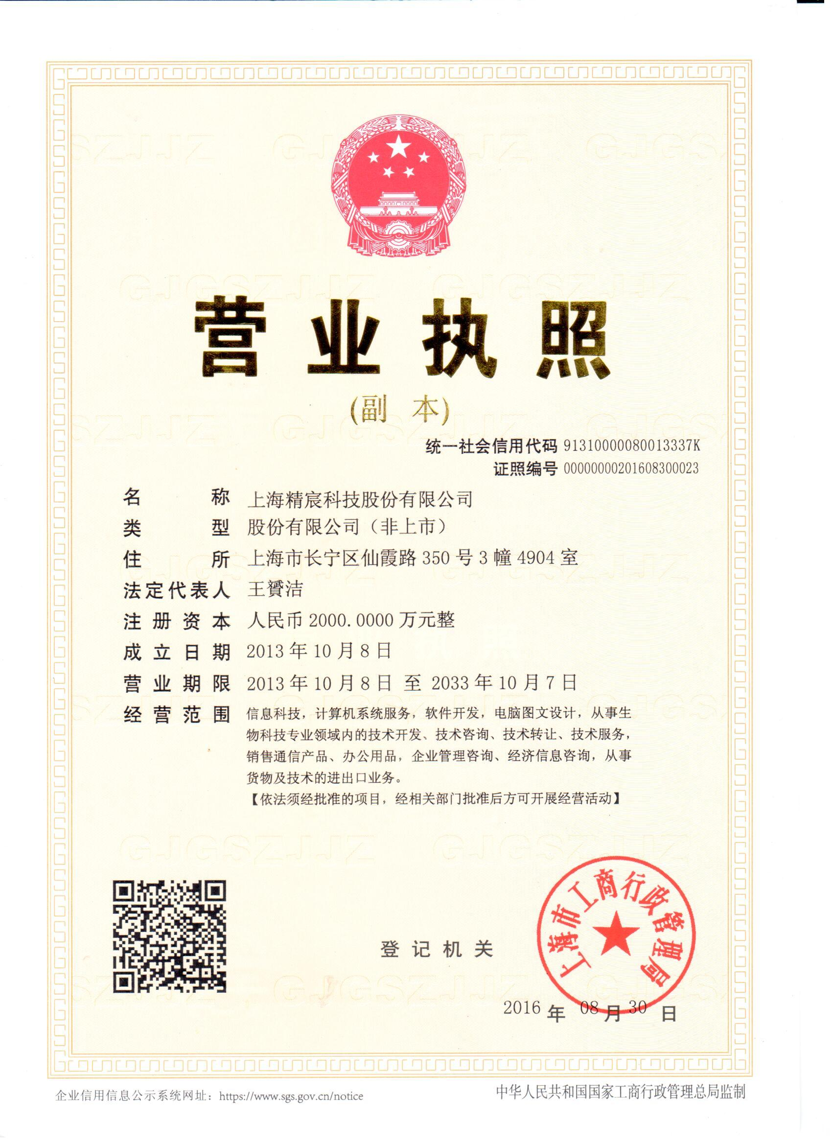

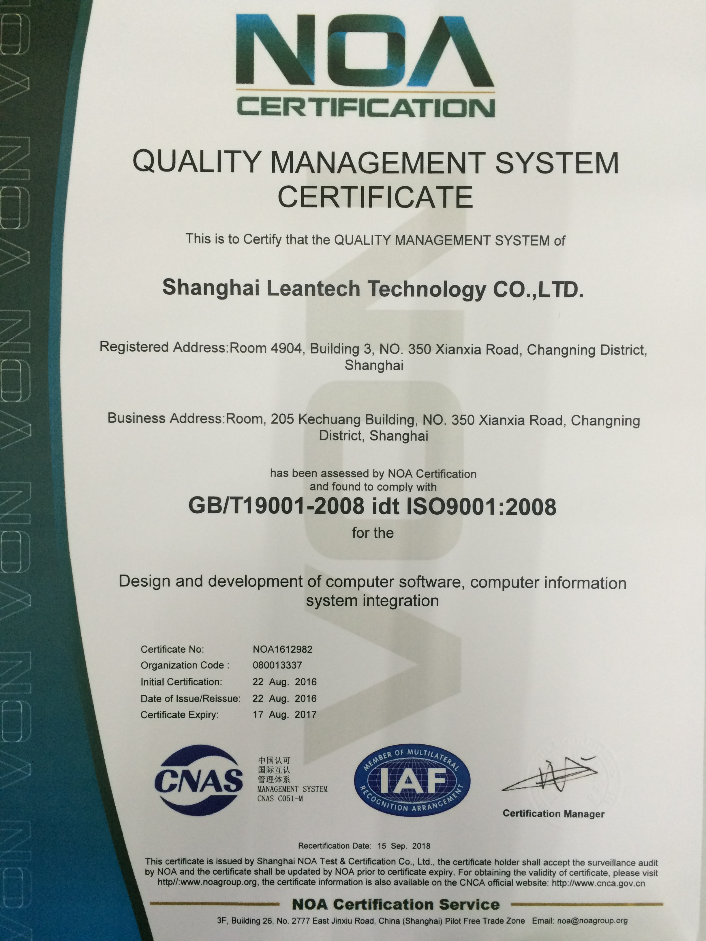
公司资质

Slide 8
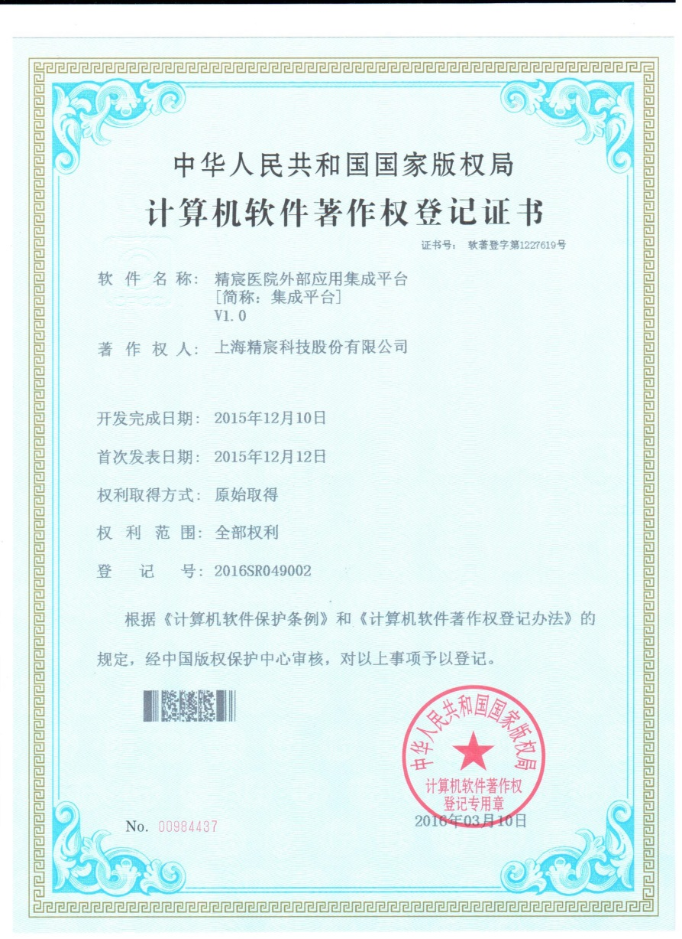
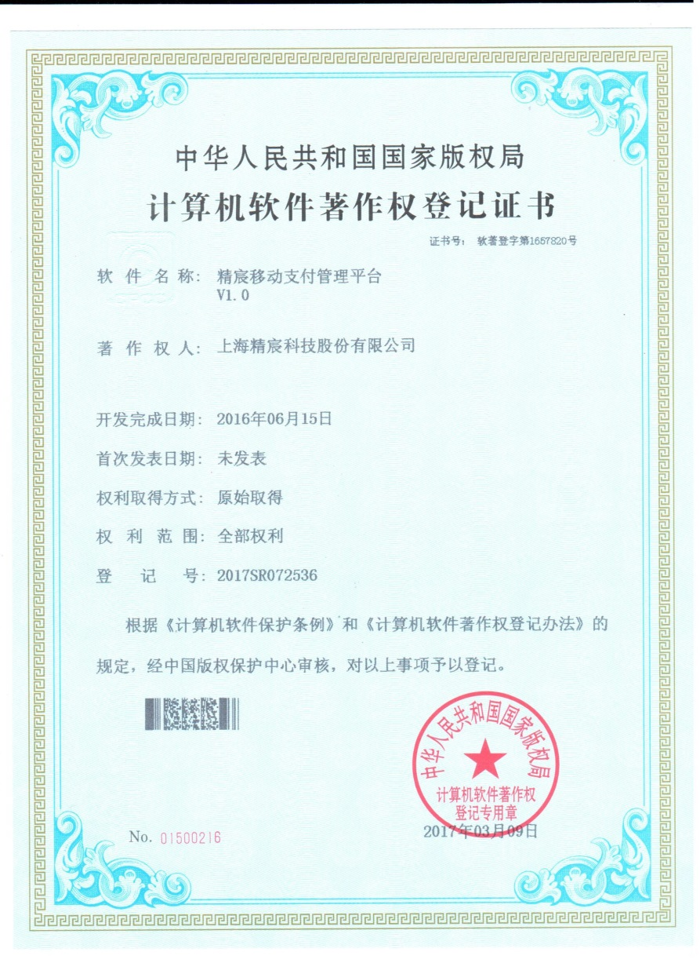
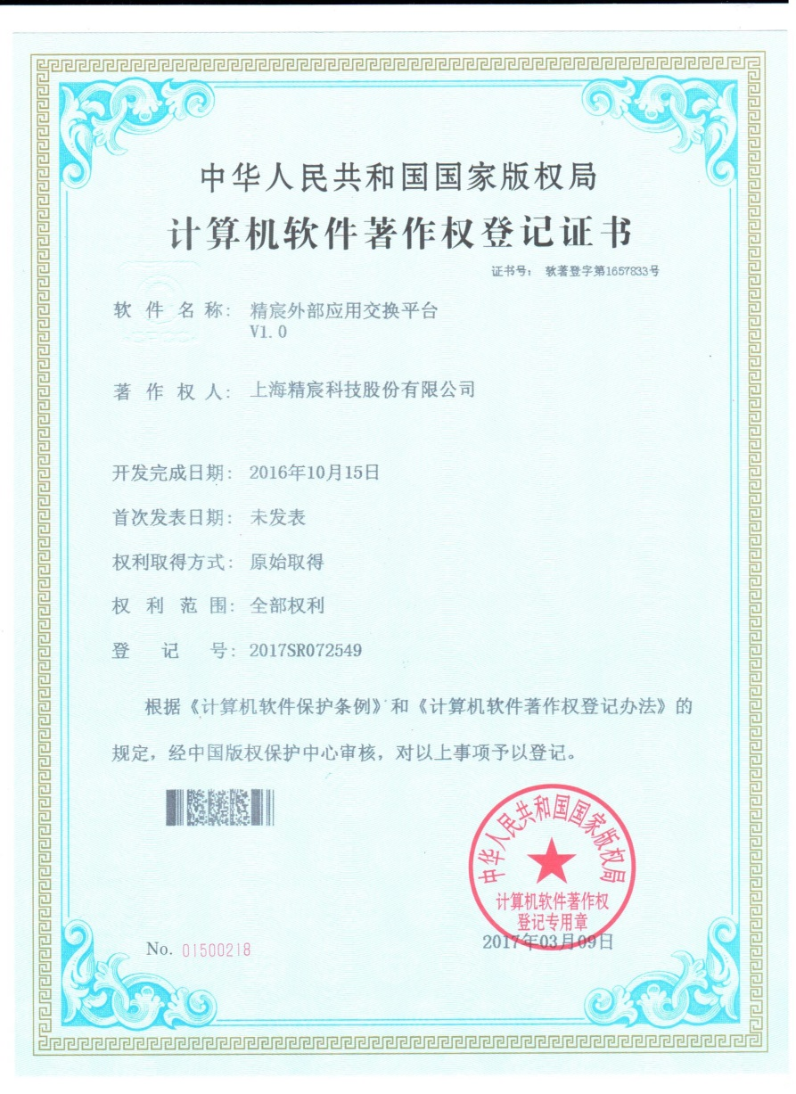
公司简介：自主知识产权

Slide 9















公司简介：类似成功案例
* 部分客户名单（排名不分先后）：

Slide 10
04
公司产品介绍
——微信小程序
PART
预约挂号、当天挂号
院简介、就医指南、来院导航、院内指引
检查报告查询
体检查询
门诊费用
住院费用
个人中心
小程序优势

Slide 11
医疗便民服务产品体系
精宸“便民服务”产品建设
面向患者服务平台
面向医院服务平台
后台管理平台
便民支付
统一支付对账平台
微信企业号
互联网应用安全接入管理平台
微信公众号/小程序

Slide 12
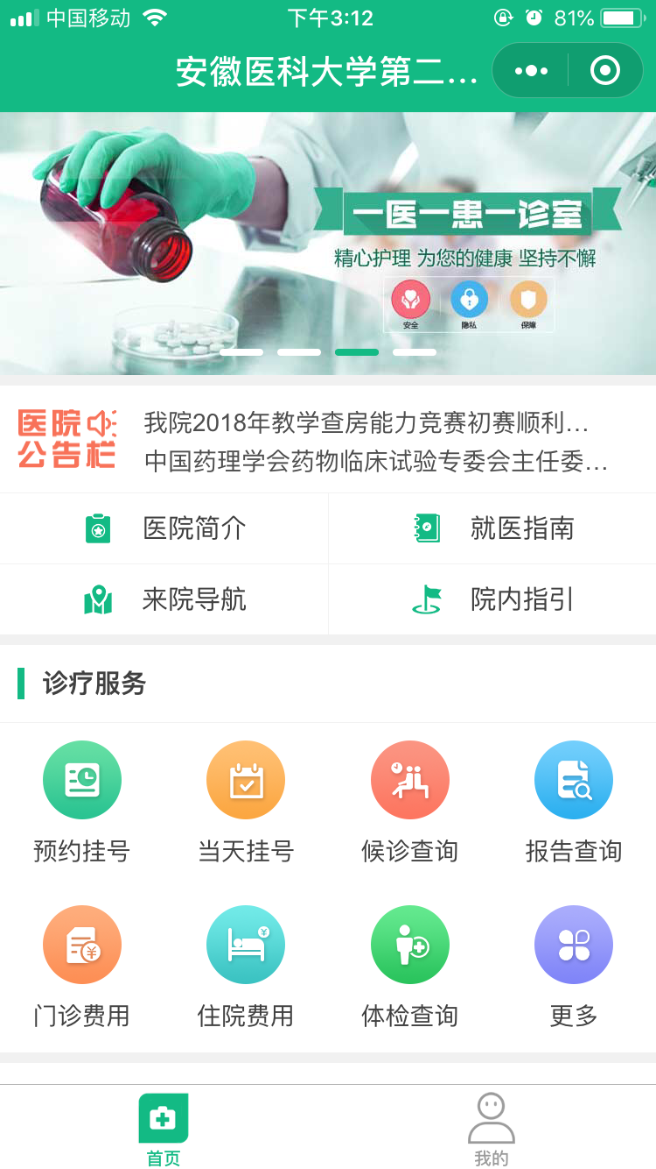
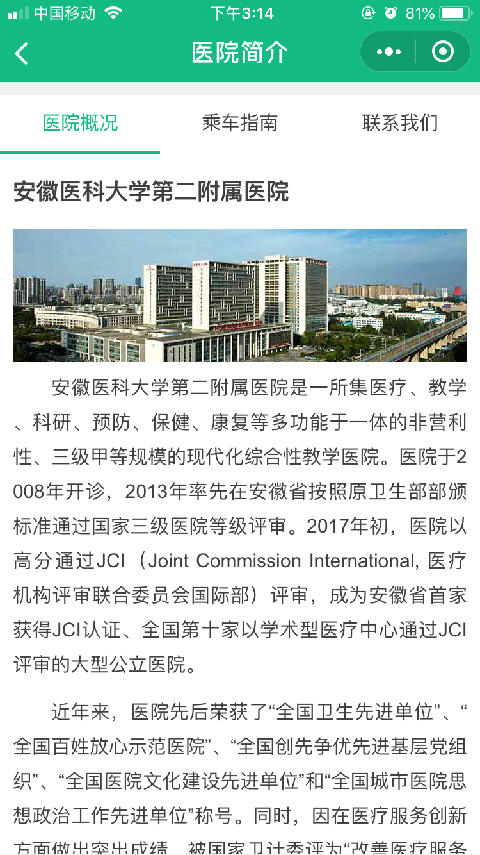
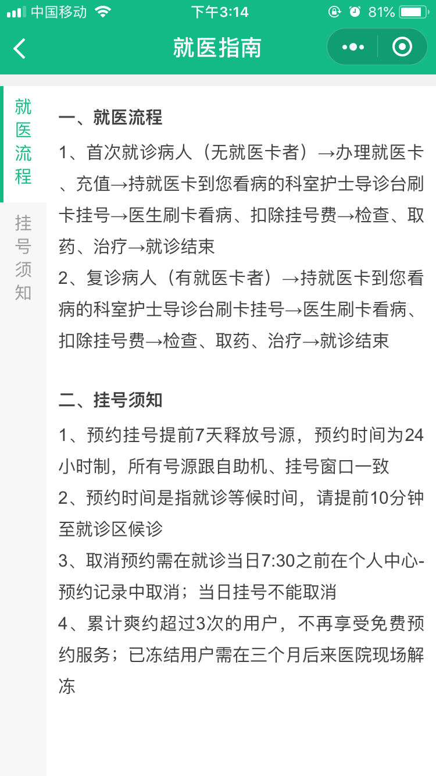
院简介、就医指南、来院导航、院内指引

Slide 13
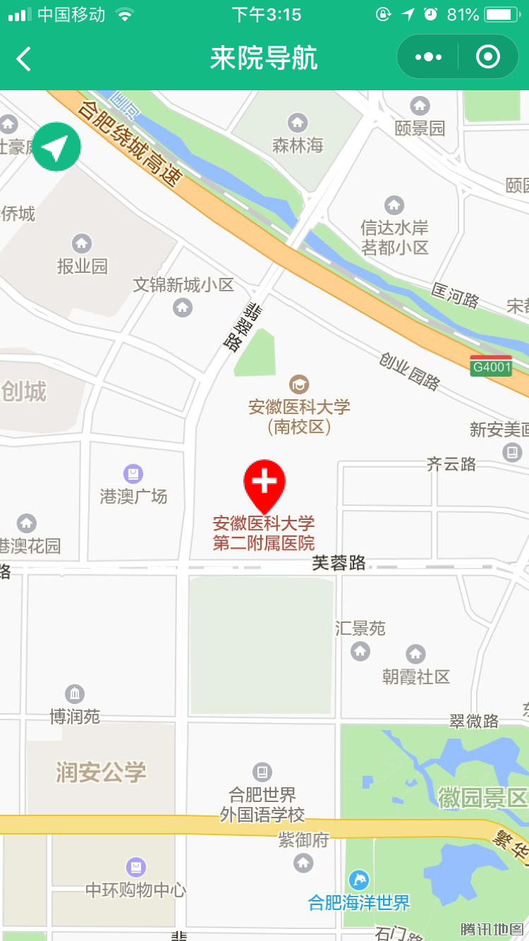
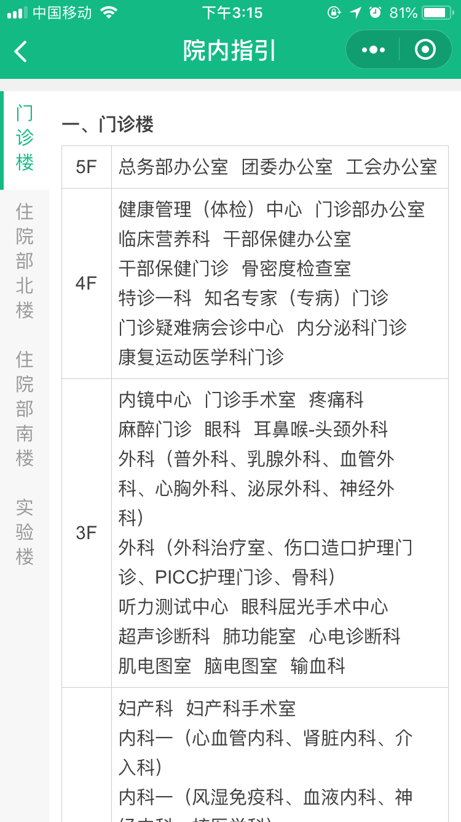
院简介、就医指南、来院导航、院内指引

Slide 14
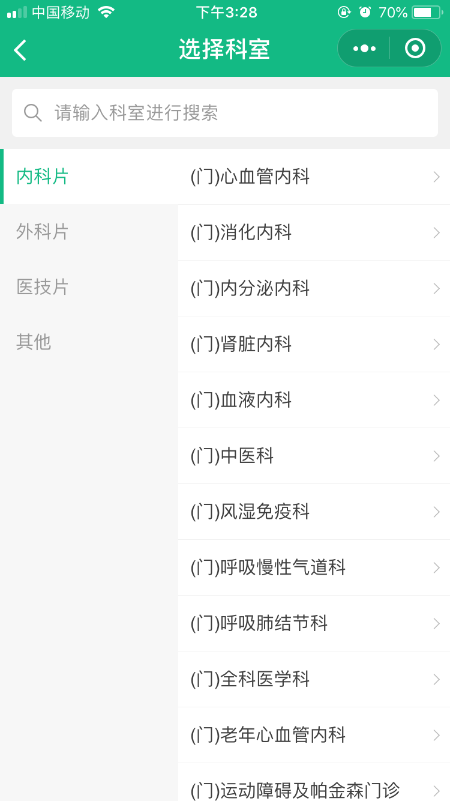
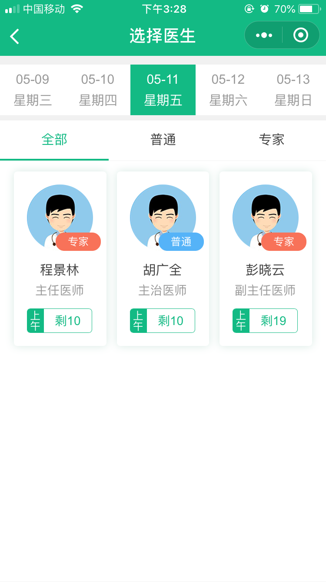
预约挂号、当天挂号
移动就医全流程化：挂号不排队
患者足不出户完成预约挂号，缴费、无需线下排队

Slide 15
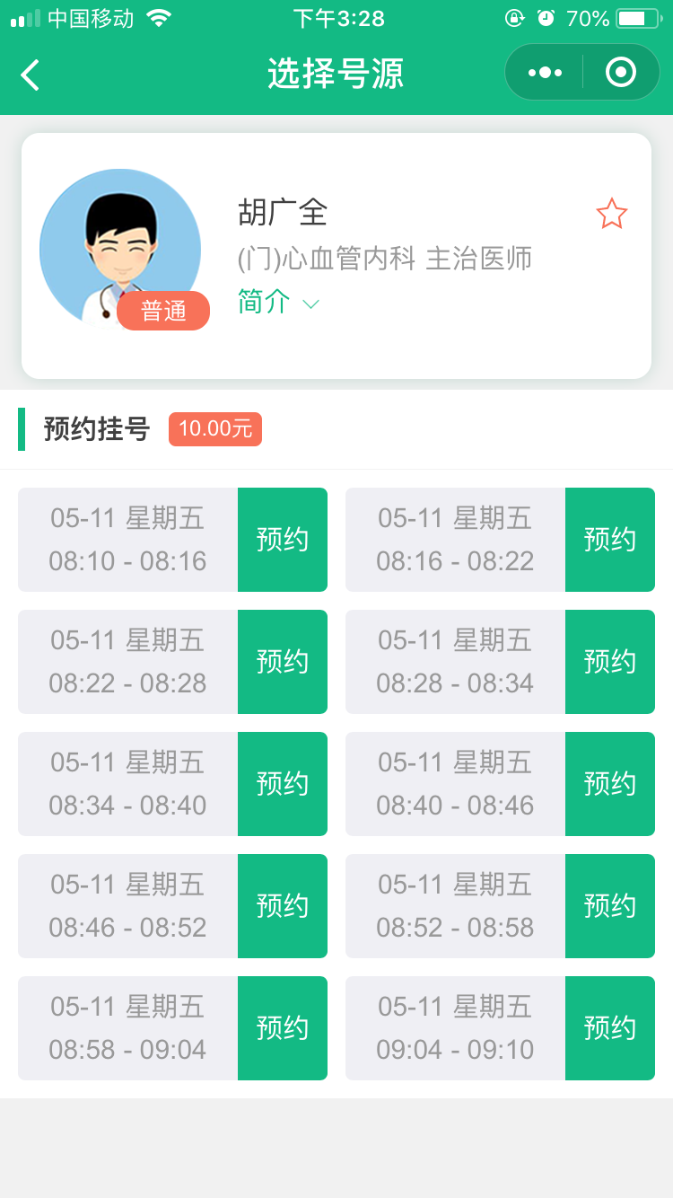
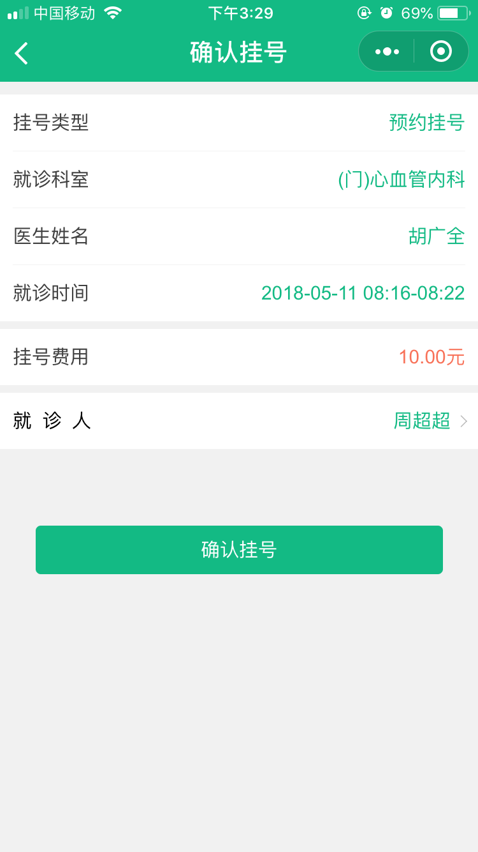
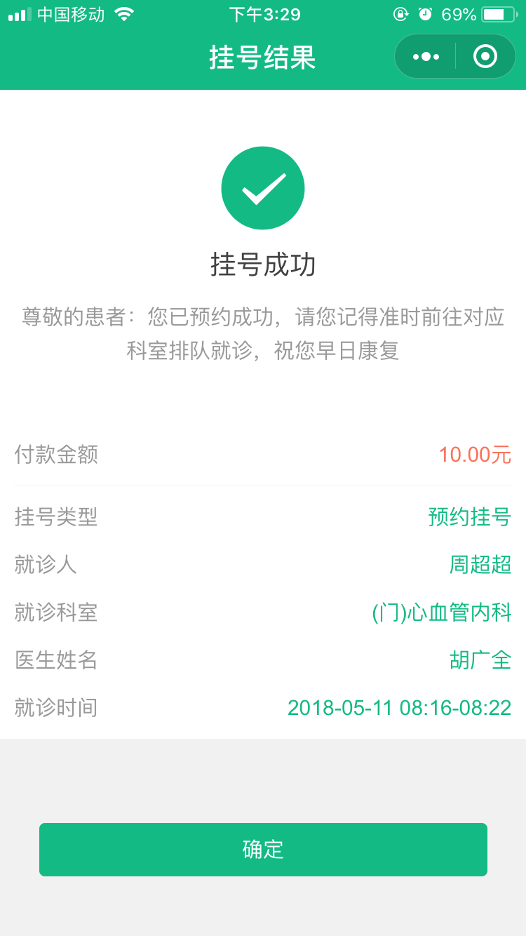
预约挂号、当天挂号
移动就医全流程化：挂号不排队
患者足不出户完成预约挂号，缴费、无需线下排队

Slide 16
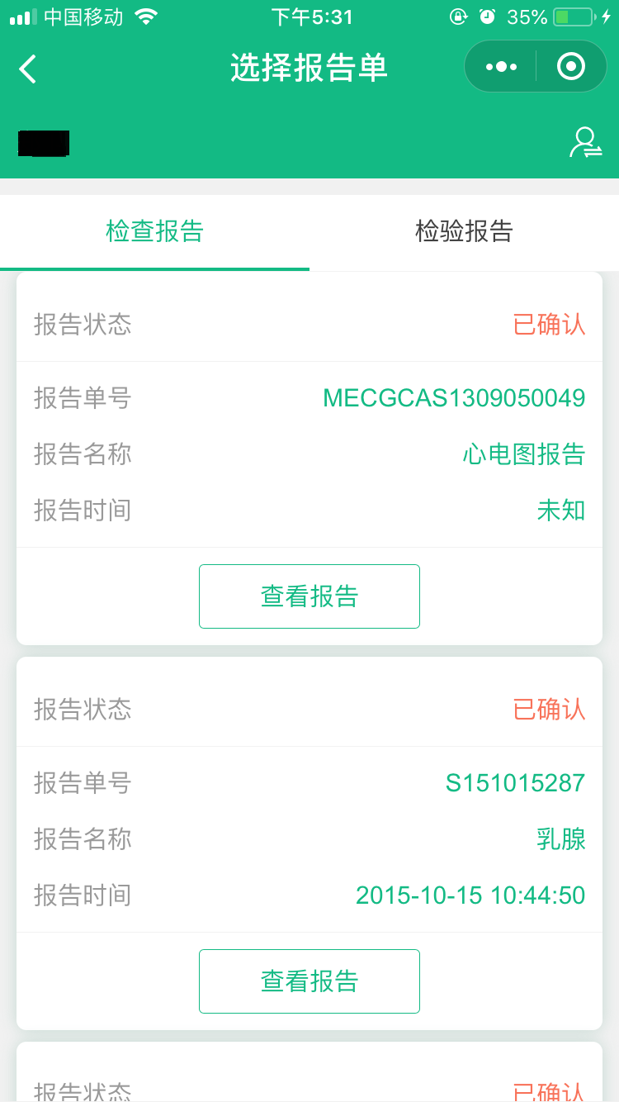
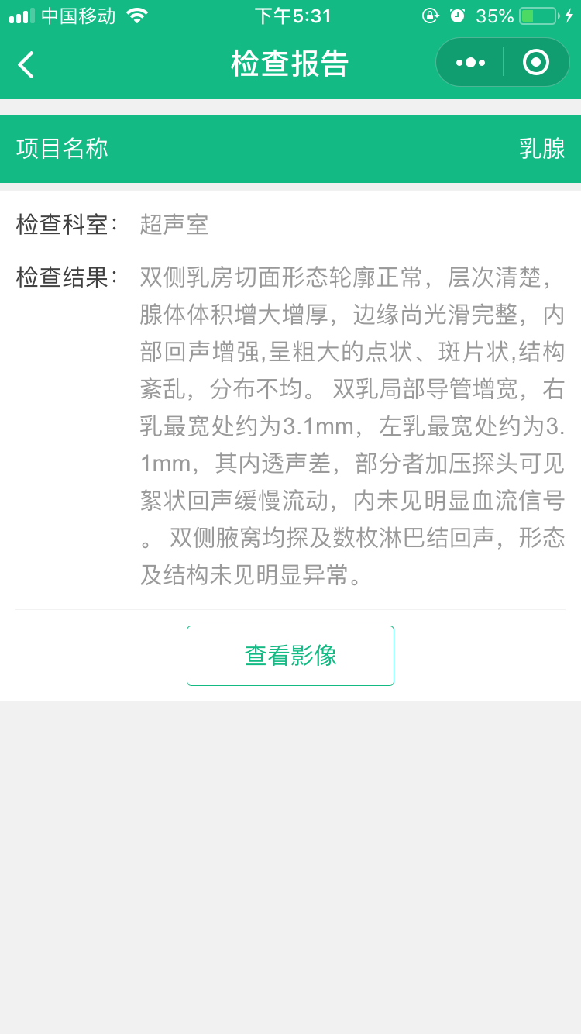
检查报告查询
优化就诊流程：检查报告无纸化
患者在医院做了检查或者检验项目时，在检查、检验科医生对报告结果做了审核发布后，自动通知患者手机。患者可以在手机查看到报告结果，可以直接到医生处复诊或到自助机打印报告再到医生处进行复诊。

Slide 17
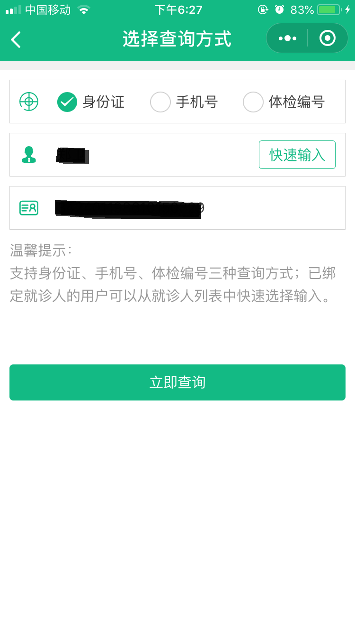
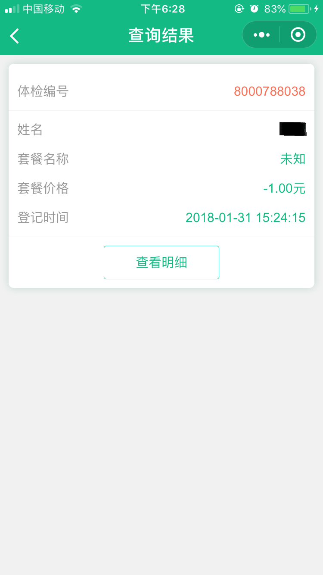
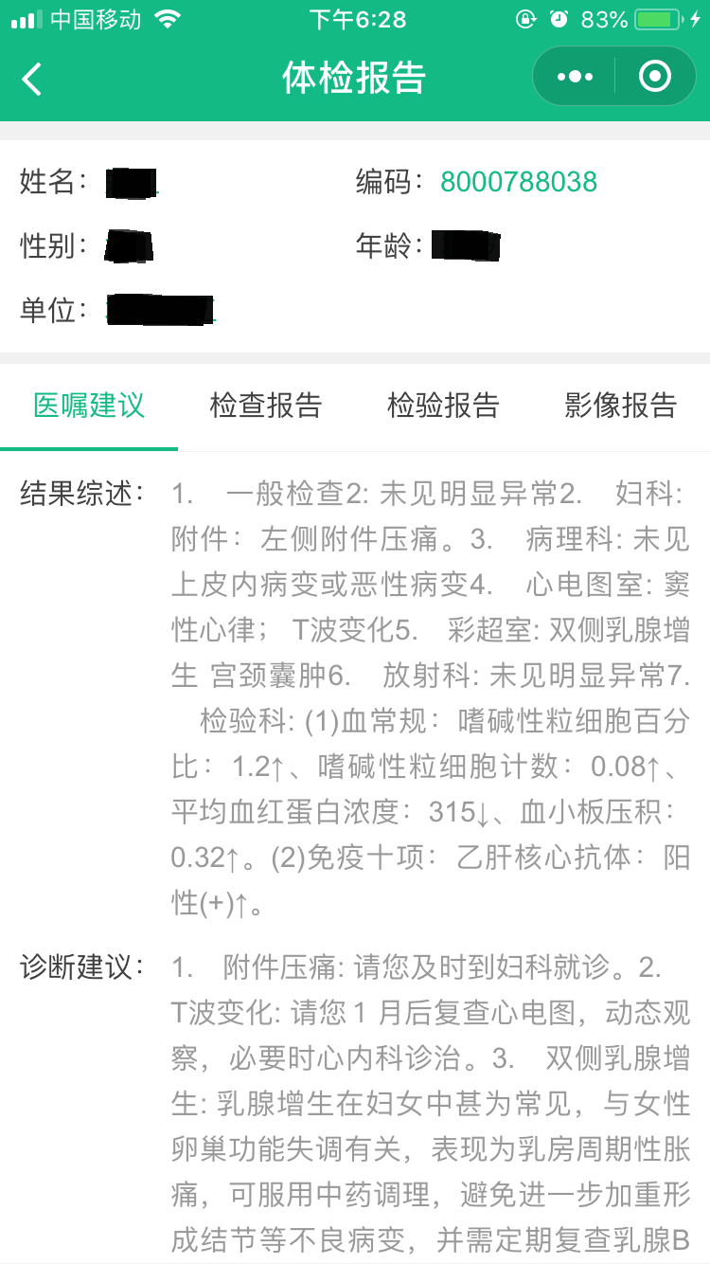
体检查询
优化就诊流程：检查报告无纸化
患者在医院做了检查或者检验项目时，在检查、检验科医生对报告结果做了审核发布后，自动通知患者手机。患者可以在手机查看到报告结果，可以直接到医生处复诊或到自助机打印报告再到医生处进行复诊。

Slide 18
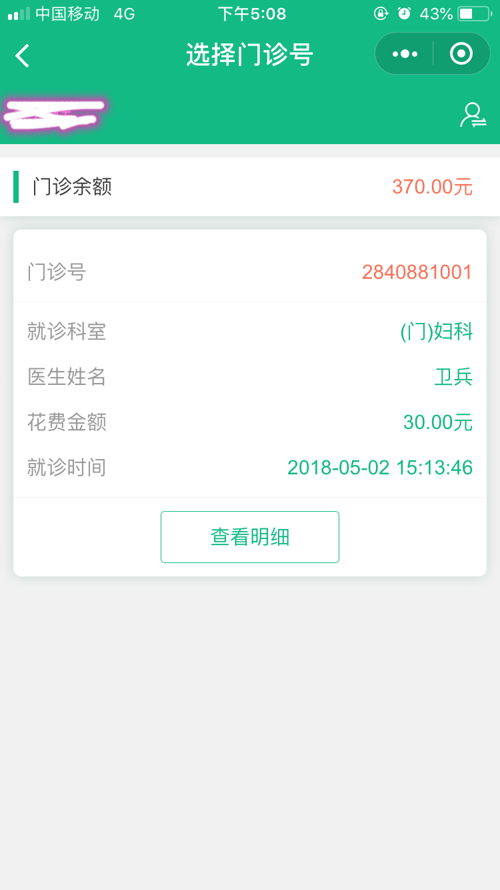
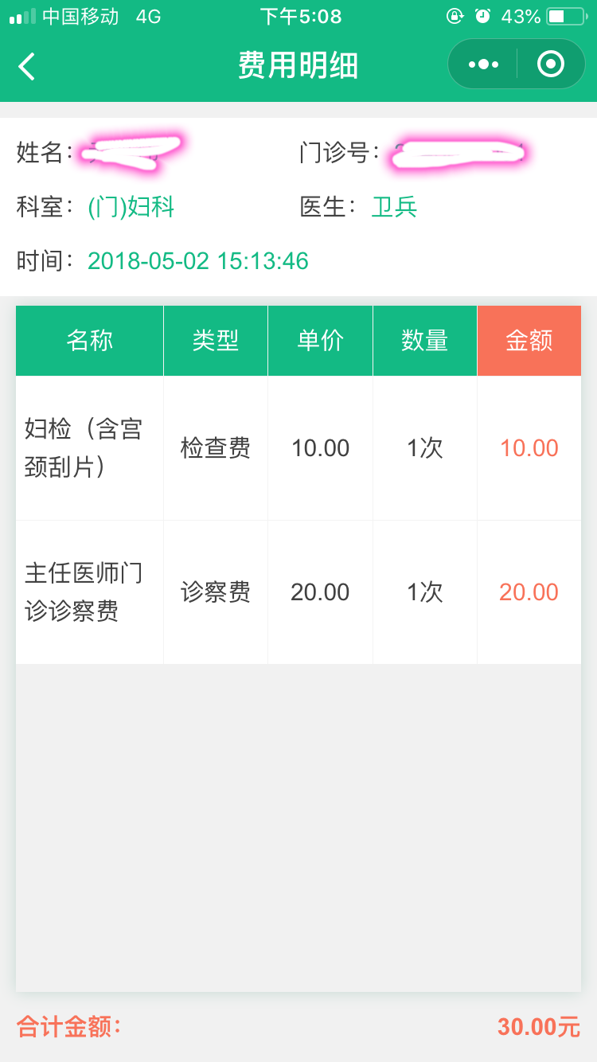
门诊费用
优化就诊流程：门诊全流程
患者可以通过小程序，绑定患者就诊卡后可查看本人、父母、子女门诊信息、查看查看门诊清单、进行押金预交、门诊费用结算。

Slide 19
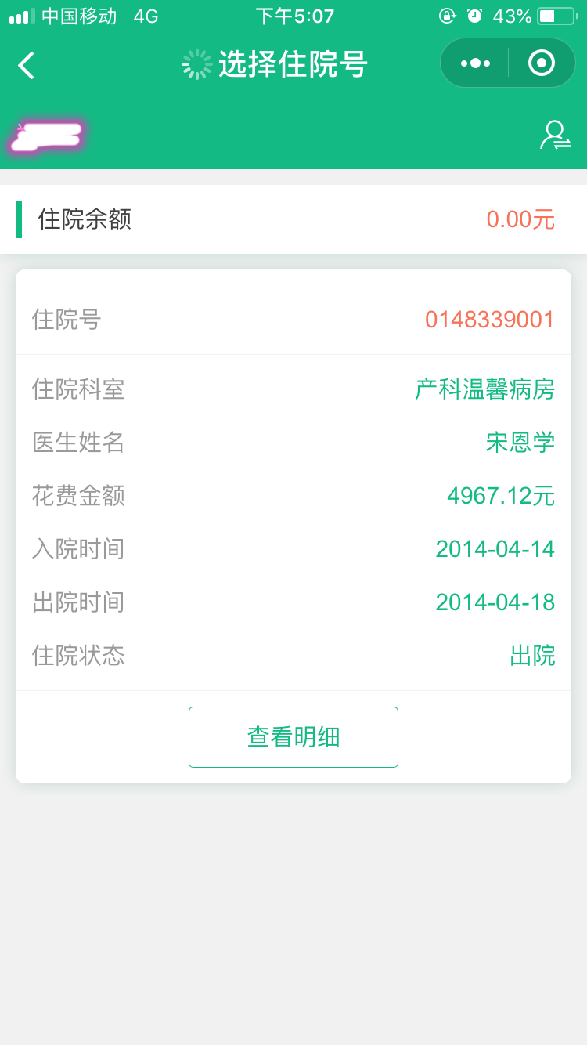
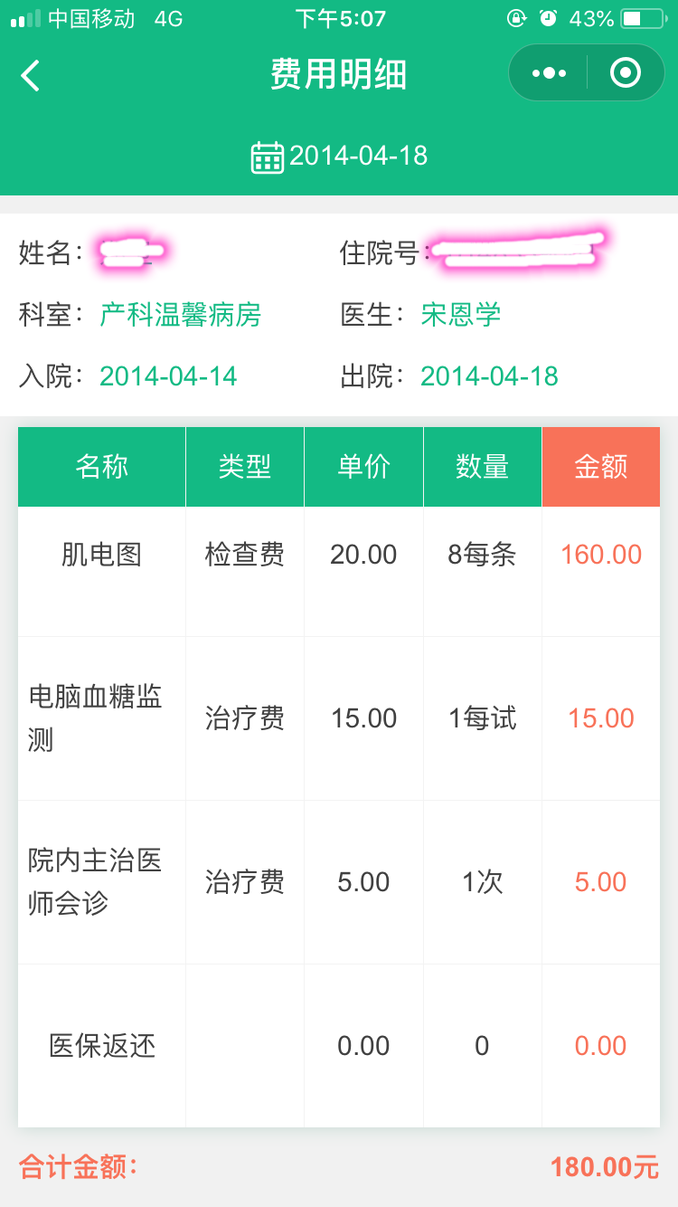
住院费用
优化就诊流程：住院全流程
患者可以通过小程序，绑定患者就诊卡后可查看本人、父母、子女门诊信息、查看查看门诊清单、进行押金预交、门诊费用结算。

Slide 20
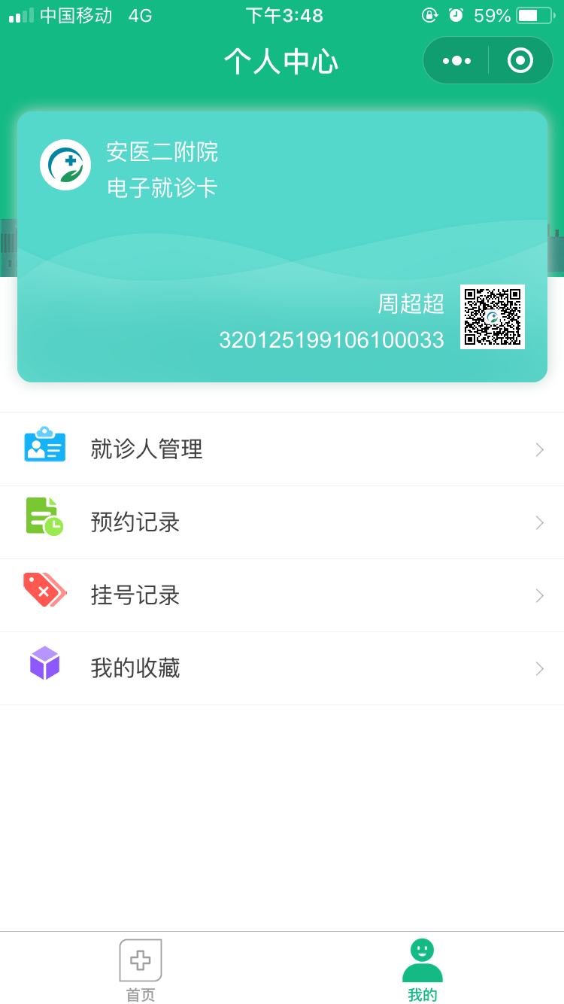
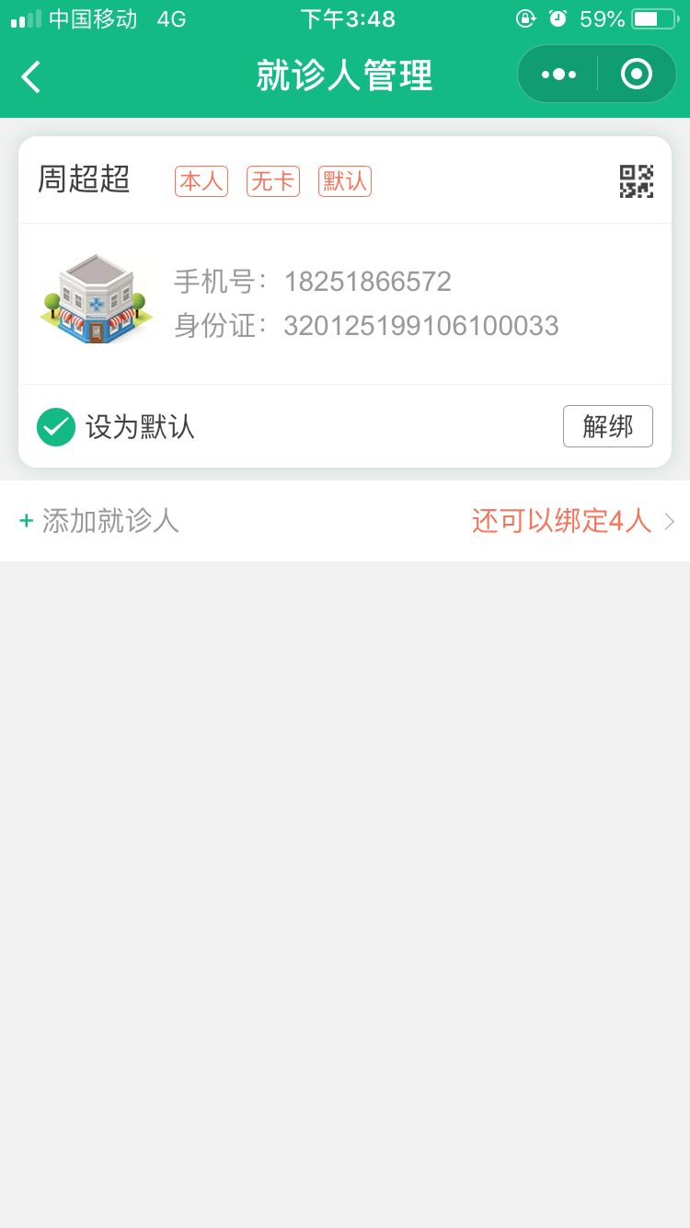
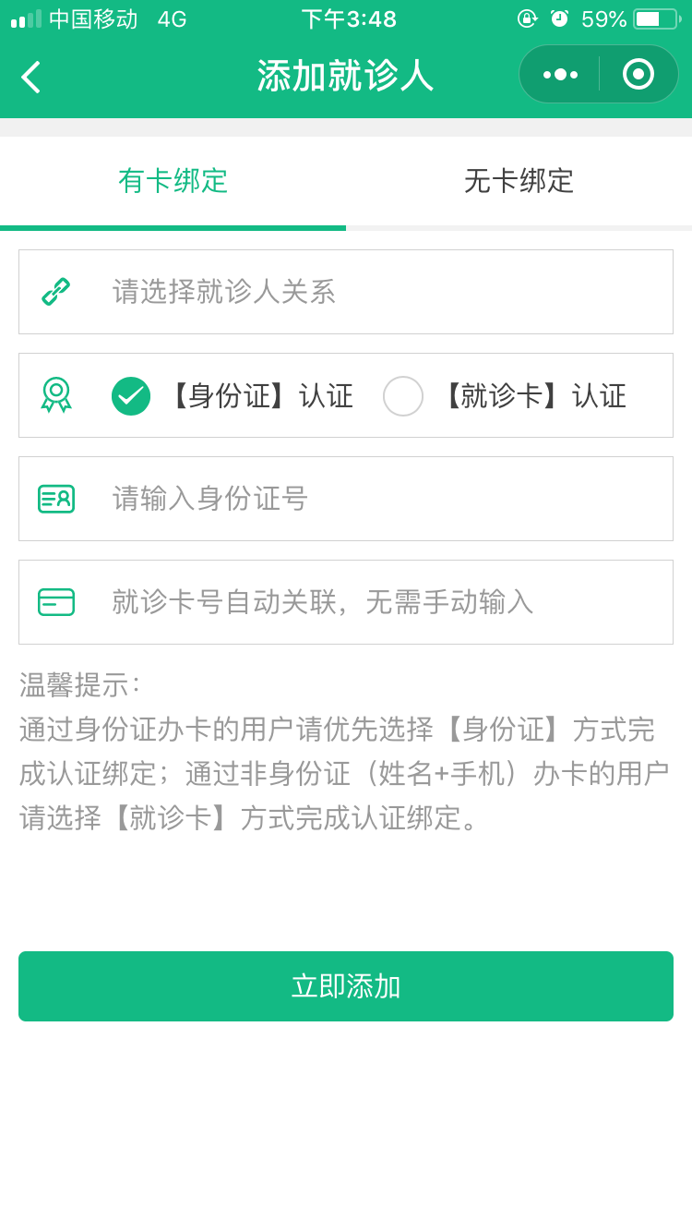
个人中心

Slide 21
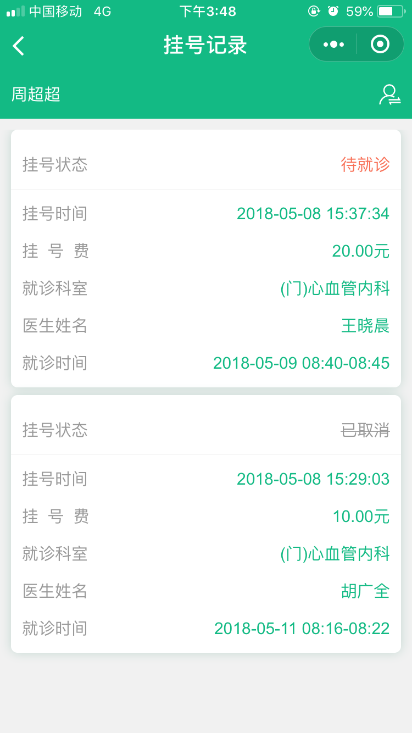
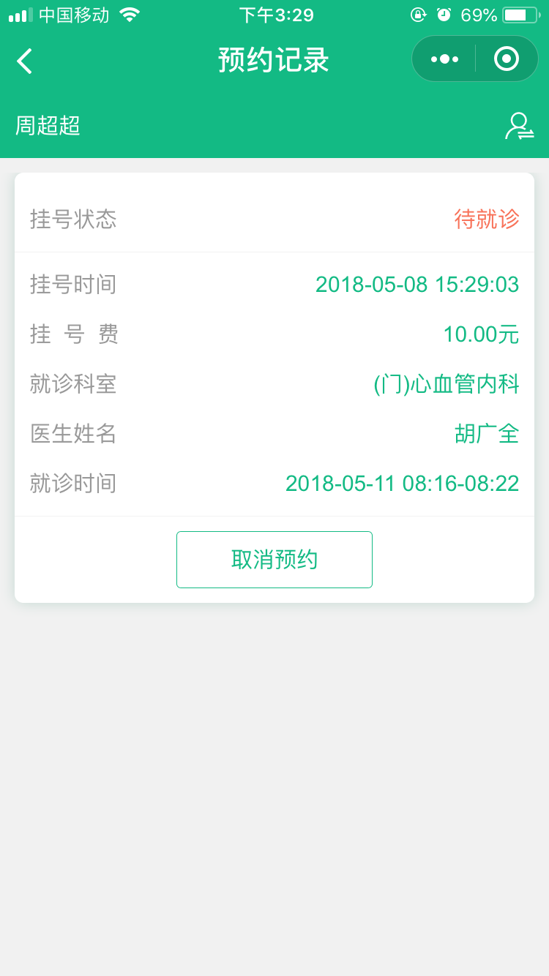
个人中心

Slide 22
05
开发需求讲解
PART

Slide 23
06
产品静态模型展示及讲解
PART

Slide 24
07
技术方向指导
PART

Slide 25
技术方向
前端：vue+iview
后端：spring boot+jpa
数据库：mysql

Slide 26
08
后期开发进度跟进注意事项
PART

Slide 27
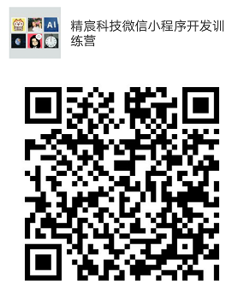
注意事项
微信小程序开发训练营微信群
开发场地确认（是否需要公司提供场地）
开发进度汇报及技术问题指导（每周需要到公司集中讨论）
每周五汇报开发进展、开发问题 邮件给xiaochengxu@leantech.com

Slide 28
谢谢大家聆听
——让就医更加便捷
上海精宸科技股份有限公司

